Slide 1
Poznámky k FilosofiI sociálních věd
Metody a techniky výzkumu v politologii
2. týden
Karel B. Müller
www.karelmuller.eu

Slide 2
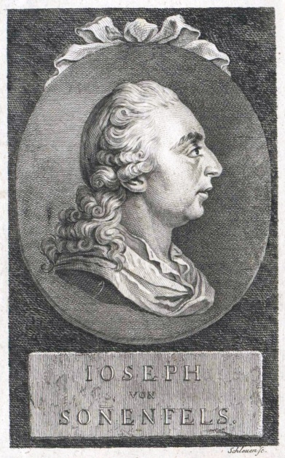
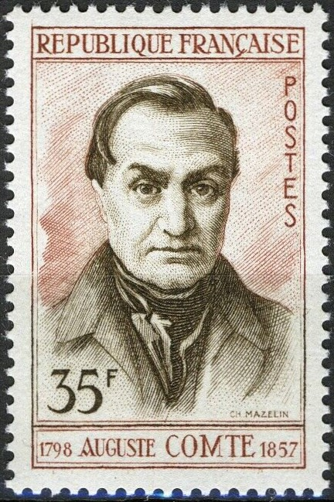
K čemu je politologie
(sociální vědy)?
Nomotetické a idiografické vědy
Starost/péče o hodnoty liberální demokracie (politologie)
  o tržní hospodářství (ekonomie), o občanskou společnost (sociologie)
Interdiciplinarita x specializace vědy
Jak zajistit, aby se lidé dobrovolně řídili zákony (Joseph von Sonnenfels, 1732 až 1817, policejní věda)
Zdroje: náboženské války, renesance/osvícenství, VFR, průmyslová revoluce, liberalizace, demokratizace
Motivace: Smířit pokrok a řád, sociální změnu a kontinuitu
Sociální vědy jako „sociální fyzika“ (motivace Newton/science)
Očekávání: předpovídat a řídit sociální změny, vytvořit systém univerzálního vědění/pozitivního

Slide 3

Predikce a řiditelnost sociálních změn (?)
  Společnost není příroda, lidé nejsou předměty
  A/symetrie mezi minulostí a budoucností
  Multikauzalita
  Nezamýšlené důsledky jednání (pozitivní, negativní)
  Sociální reflexivita, reflexivita/cirkularita vědění (Giddens)
  Sebenaplňující se & sebedestruktivní proroctví (Merton)
  Thomasův teorém

Slide 4
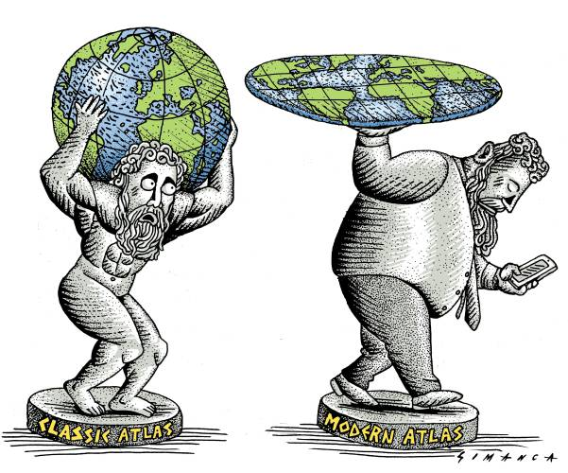
Universalita vědění (?)
Objektivní x perspektivní, relativní
Kulturní/jazyková podmíněnost vědění/poznání
Teorie středního dosahu (R. Merton)
Paradigmatická povaha vědy aneb value free science?
Kontrafaktualita (normativita x empirie) aneb utopický realismus
Vysvětlení X porozumění (smrt pozitivismu)

Slide 5

Falsifikační pojetí vědy (Popper/Hayek)
Nedokonalost (lidské epistemologie)
nezamýšlené důsledky, reflexivita, komplexita, omylnost, paradigmatičnost …
Vyvratitelnost (falibilismus)
teorie lze vyvrátit, nikoliv potvrdit, učíme se ze svých chyb, svoboda má přednost před pravdou
Vyvrácení indukce x dedukce, hypotéza
informační přetížení x problémová zaměřenost vědění
encyklopedičnost x selektivnost, inovativnost, kreativita (x gazing)
Teorie otevřené společnosti/procedurální demokracie
Systém zaměřený proti diktatuře, institucionalizovaná pochybnost, nenásilná výměna vlády

Slide 6
THANK YOU FOR
YOUR ATTENTION
www.karelmuller.eu
Jungmannova 17 | 110 00 Praha 1 | Česká republika

